Slide 1
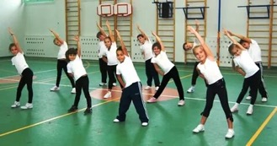
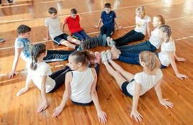
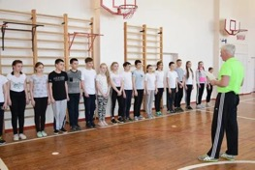
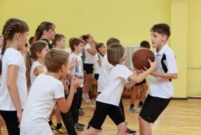
Министерство образования и науки Самарской области
Предоставление медицинских справок обучающимися для допуска к занятиям
физической культурой
17.08.2023

Slide 2
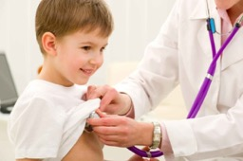
Допуск к занятиям физической культурой
Основание: Приказ Министерства здравоохранения РФ от 10 августа 2017 N 514н "О Порядке проведения профилактических медицинских осмотров несовершеннолетних« (далее – Порядок)
☝!!! 13 июня 2023 года Президент РФ подписал Федеральный закон №256-ФЗ «О внесении изменений в статью 7 Федерального закона «Об основах охраны здоровья граждан в РФ», который внес поправки в:
ч.3 ст. 7 ФЗ от 21 ноября 2011 года № 323-ФЗ «Об основах охраны здоровья граждан в РФ»;
ч.2,7 ст.41 ФЗ от 29 декабря 2012 года №273-ФЗ «Об образовании в РФ»
!!! Поправки начинают действовать с нового 2023/2024 учебного года

Slide 3
Допуск к занятиям физической культурой
☝!!! Как будут проходить уроки физкультуры по новым правилам?
ФЗ-273 от 29.12.2012 «Об образовании в РФ» дополнен новым положением, согласно которому ученики могут принимать участие в занятиях физической культурой только после предоставления соответствующего заключения от медицинской организации, полученного в результате профилактического осмотра.

Slide 4
Допуск к занятиям физической культурой
☝!!! Как получить допуск к урокам физкультуры по новым правилам?
Теперь решение врачей о допуске или ограничениях при занятиях физкультурой является обязательным – без него ребенка не допустят к урокам.
Однако !!!
Специально родителям обращаться к врачу за справкой о допуске на урок физкультуры не нужно, это делается в рамках прохождения обучающимися профилактических медосмотров.

Slide 5
Допуск к занятиям физической культурой
☝!!! Как оформляются результаты медосмотров?
На основании результатов профилактического осмотра врач, ответственный за проведение профилактического осмотра:
1) определяет группу здоровья несовершеннолетнего в соответствии с Правилами комплексной оценки состояния здоровья несовершеннолетних, предусмотренными приложением 2 к Порядку;
2) определяет медицинскую группу для занятий физической культурой в соответствии с Правилами определения медицинских групп для занятий несовершеннолетними физической культурой, предусмотренными приложением N 3 к Порядку и оформляет медицинское заключение о принадлежности несовершеннолетнего к медицинской группе для занятий физической культурой по форме, предусмотренной приложением N 4 к Порядку (в отношении несовершеннолетних, занимающихся физической культурой);
4)направляет информацию о результатах профилактического осмотра медицинским работникам медицинского блока образовательной организации, в которой обучается несовершеннолетний.

Slide 6
В рамках прохождения медосмотров, которые проводятся 1 раз в течение календарного года, оформляется карта профилактического медосмотра по форме №030-ПО/у-17 (приказ Минздрава от 10 августа 2017 N 514н).
В п.16.9 указывается медицинская группа для занятий физической культурой, в п.17 — рекомендации по занятиям физической культурой.
Допуск к занятиям физической культурой
☝!!! Как оформляются результаты медосмотров?
Результаты медицинского осмотра вносятся в медицинскую документацию, которая находится в ведении медицинского работника, сопровождающего обучающихся во время обучения в образовательной организации.

Slide 7
Допуск к занятиям физической культурой
Медицинские группы для занятий физической культурой:
☝!!!
В зависимости от состояния здоровья несовершеннолетние относятся к следующим медицинским группам для занятий физической культурой: основная, подготовительная и специальная.
Основная медицинская группа (I группа):
разрешаются занятия в полном объеме по учебной программе физического воспитания с использованием профилактических технологий, подготовка и сдача тестов индивидуальной физической подготовленности;
Подготовительная медицинская группа (II группа):
по учебным программам физического воспитания при условии более постепенного освоения комплекса двигательных навыков и умений, особенно связанных с предъявлением к организму повышенных требований, более осторожного дозирования физической нагрузки и исключения противопоказанных движений.

Slide 8
Медицинские группы для занятий физической культурой:
Допуск к занятиям физической культурой
☝!!!
Специальная медицинская группа для занятий физической культурой делится на две подгруппы: специальную "А" и специальную "Б".
Специальная подгруппа "А" (III группа) - разрешаются занятия оздоровительной физической культурой по специальным программам (профилактические и оздоровительные технологии). При занятиях оздоровительной физической культурой должны учитываться характер и степень выраженности нарушений состояния здоровья, физического развития и уровень функциональных возможностей несовершеннолетнего, при этом резко ограничивают скоростно-силовые, акробатические упражнения и подвижные игры умеренной интенсивности, рекомендуются прогулки на открытом воздухе. Возможны занятия адаптивной физической культурой.
Специальная подгруппа "Б" (IV группа) - рекомендуются в обязательном порядке занятия лечебной физкультурой в медицинской организации, а также проведение регулярных самостоятельных занятий в домашних условиях по комплексам, предложенным врачом по лечебной физкультуре медицинской организации.

Slide 9
Допуск к занятиям физической культурой
☝!!! Что делать, если ребенок не прошел медицинский профилактический осмотр?
Если ребенок не прошел медицинский профилактический осмотр, ему следует обратиться к участковому педиатру для получения справки, подтверждающей отсутствие противопоказаний для занятий физкультурой. Родители обязаны принести такую справку в школу.

Slide 10
Допуск к занятиям физической культурой
Задачи перед началом нового учебного года:
Директор ОУ:
до 22.08.2023 формирует списки классов и направляет их сопроводительным письмом главному врачу учреждения здравоохранения, которое закреплено за образовательной организацией (через школьного медицинского работника или напрямую) с ходатайством указать медицинскую группу для занятий физической культурой для каждого обучающегося 1-11 классов.
Учреждение здравоохранения:
до 01.09.2023 направляет в ОУ списки с указанием для каждого обучающегося медицинской группы для занятий физической культурой: основная, подготовительная, специальная "А" и специальная "Б" (список заверяется учреждением здравоохранения).
☝!!!

